Slide 1
Lieber auf dem Platz als im Krankenbett
SafetyKit Fussball
Firma, Anlass, Datum

Slide 2
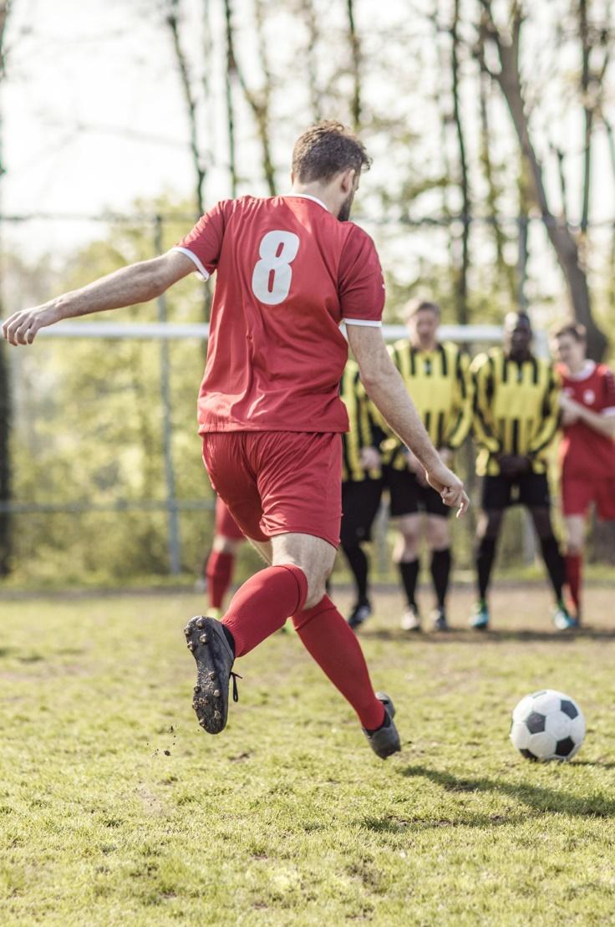
Fussball ist eine der populärsten Sportarten der Welt. Wer nicht nur zuschauen will, spielt gleich selber.
Doch nicht nur die Profis verletzen sich bei der Jagd nach dem runden Leder, sondern jedes Jahr auch über 75 000 Freizeitkickerinnen und Freizeitkicker.
BFU-Hochrechnung: Anzahl Verletzte Ø 2016–2020, Schweizer Wohnbevölkerung

Slide 3
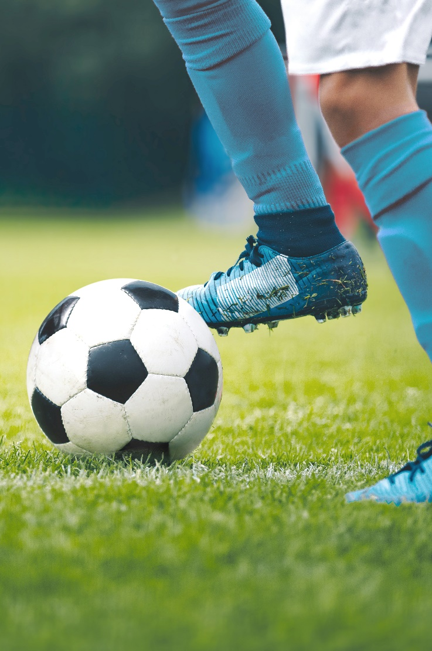
Richtig ausgerüstet
Bei jedem Training und Spiel – auch an Grümpel-turnieren und Plauschmatches – Schienbeinschoner mit integriertem Knöchelschutz tragen.
Fussballschuhe der Spielunterlage entsprechend auswählen (Nockenschuhe, Tausendfüssler, Hallenschuhe).
Uhr und Schmuck ablegen oder allenfalls abkleben.
Sporttaugliche Brille tragen.

Slide 4
Gut vorbereitet
Sich gezielt aufwärmen.
Kräftigungs- und Dehnübungen sowie Stabilisationsübungen für Fuss- und Kniegelenke sowie Rumpf machen.

Slide 5
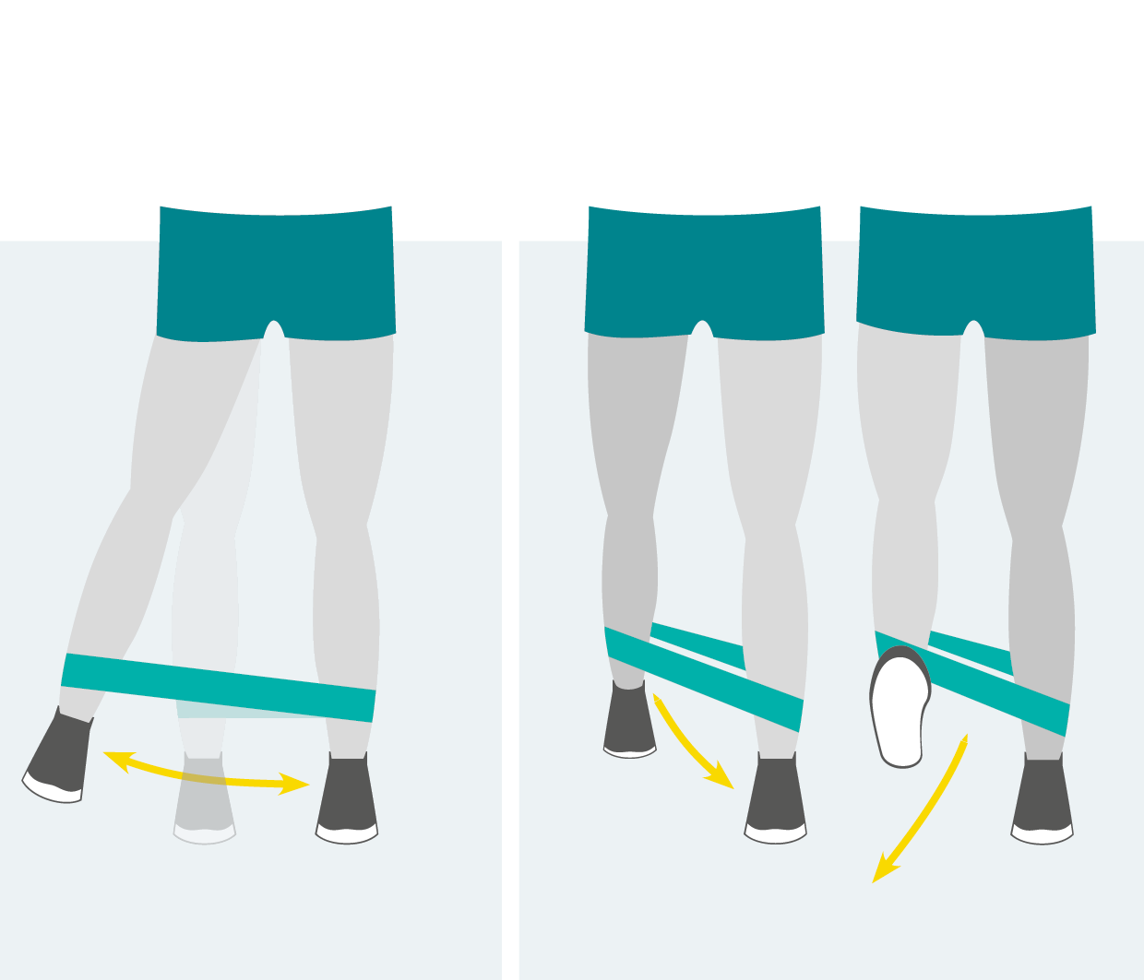
Kräftigen Sie die Muskeln.
Die Gelenke sind Ihnen dankbar.
Ab- und Adduktoren
Mini-Band oberhalb der Knöchel ausrichten, Füsse hüftbreit auseinander und auf einem Bein stehen.
Balance halten, angehobenes Bein zur Seite und wieder zurück führen.
Bewegung wiederholen und den angehobenen Fuss nach hinten und vorne führen.
Übung mit dem anderen Bein wiederholen.

Slide 6
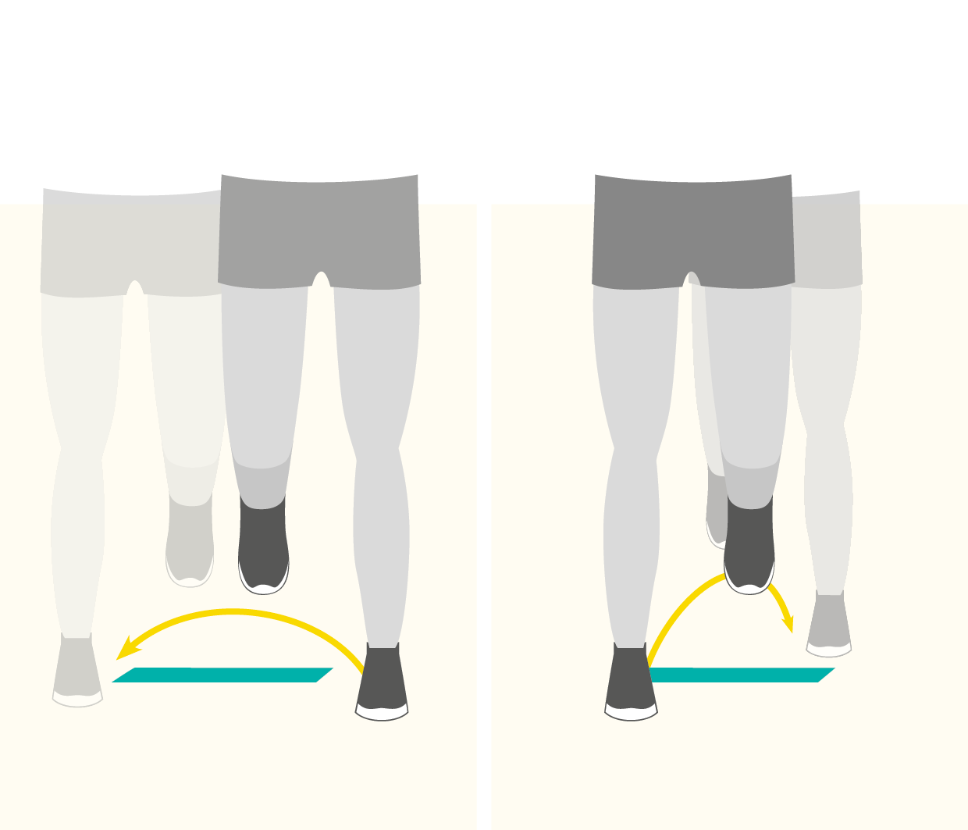
Kräftigen Sie die Muskeln.
Die Gelenke sind Ihnen dankbar.
Fussgelenkstabilisierung
Mini-Band flach auf den Boden legen.
Seitwärts über das Band hüpfen: versetzt, beidbeinig, einbeinig.
Vor- und rückwärts über das Band hüpfen: versetzt, beidbeinig, einbeinig.
Beide Übungen beidbeinig wiederholen.
Tipp
Auch barfuss hüpfen

Slide 7
Kräftigen Sie die Muskeln.
Die Gelenke sind Ihnen dankbar.
Für sämtliche Übungen gilt:
Trainingsintensität nach und nach steigern.
Regelmässig üben; am besten 2 bis 3 Mal pro Woche.
Bei Schmerzen bei einer Fachperson nachfragen.

Slide 8
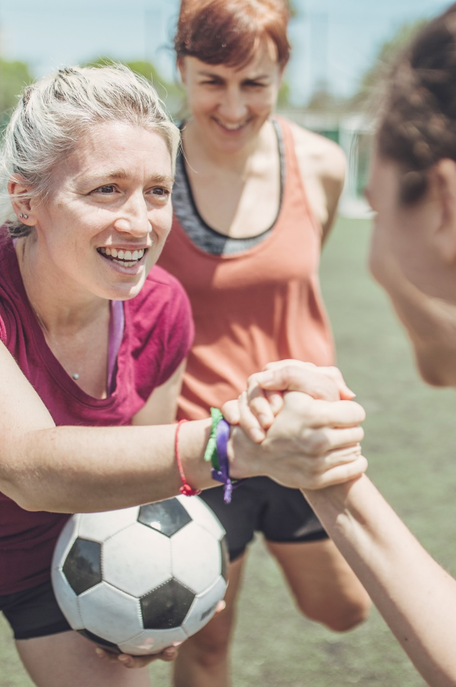
Fair spielen
Nach den Spielregeln und mit gesundem Menschenverstand spielen.
Den Gegner als Mitspieler respektieren und seine Gesundheit schützen.

Slide 9
Sicher in der Halle (Futsal)
Die Futsal-Regeln anwenden und respektieren.
Die richtigen Schuhe tragen.
Die entsprechenden Bälle verwenden.
Notes:
Was ist Futsal?
Futsal stammt aus Südamerika («Fútbol Sala» heisst Hallenfussball) und wird weltweit gespielt. Futsal zeichnet sich vor allem durch ein spezielles Regelwerk zum Schutz der Akteure aus: Praktisch jeder Körperkontakt ist untersagt. Speziell ist auch der «springfaule» Futsal-Ball.

Slide 10
Video «Fussball: Verletzungsfrei am Ball bleiben»

Slide 11
Mehr Informationen
Weitere Unfallverhütungstipps finden Sie auf bfu.ch.

